Slide 1



REPÚBLICA BOLIVARIANA DE VENEZUELA
MINISTERIO DEL PODER POPULAR PARA LA EDUCACIÓN UNIVERSITARIA, CIENCIA Y TECNOLOGÍA
INSTITUTO DE GERENCIA Y TECNOLOGÍA
IUGT-CARACAS
Presentación
APLICATIVO WEB PARA LA ATENCION MÉDICA A DISTANCIA (MEDABI)
Autor: Manuel Zambrano. CI: V-24.939.072
Tutor: Doniber Aranguren

Slide 2





REPÚBLICA BOLIVARIANA DE VENEZUELA
MINISTERIO DEL PODER POPULAR PARA LA EDUCACIÓN UNIVERSITARIA, CIENCIA Y TECNOLOGÍA
INSTITUTO DE GERENCIA Y TECNOLOGÍA
IUGT-CARACAS
CAPÍTULOS
I El Problema
II Marco Teórico
III Marco Metodológico
IV Desarrollo del Proyecto de Investigación
V Conclusiones y Recomendaciones

Slide 3
REPÚBLICA BOLIVARIANA DE VENEZUELA
MINISTERIO DEL PODER POPULAR PARA LA EDUCACIÓN UNIVERSITARIA, CIENCIA Y TECNOLOGÍA
INSTITUTO DE GERENCIA Y TECNOLOGÍA
IUGT-CARACAS
CAPÍTULO I
El Problema

Slide 4

REPÚBLICA BOLIVARIANA DE VENEZUELA
MINISTERIO DEL PODER POPULAR PARA LA EDUCACIÓN UNIVERSITARIA, CIENCIA Y TECNOLOGÍA
INSTITUTO DE GERENCIA Y TECNOLOGÍA
IUGT-CARACAS
CAPÍTULO I
PLANTEAMIENTO DEL PROBLEMA
El especialista medico pudiese tener un pre-diagnóstico antes que el paciente asista a la consulta medica y cumplir con los diversos procesos médicos para llegar a un diagnóstico final y así buscar soluciones eficientes.

Slide 5

REPÚBLICA BOLIVARIANA DE VENEZUELA
MINISTERIO DEL PODER POPULAR PARA LA EDUCACIÓN UNIVERSITARIA, CIENCIA Y TECNOLOGÍA
INSTITUTO DE GERENCIA Y TECNOLOGÍA
IUGT-CARACAS
CAPÍTULO I
PLANTEAMIENTO DEL PROBLEMA
Mediante información relacionada a la consulta del paciente a partir de información clara y detallada (por vía digital) puede quedarse almacenada para futuros controles o consultas médicas.

Slide 6

REPÚBLICA BOLIVARIANA DE VENEZUELA
MINISTERIO DEL PODER POPULAR PARA LA EDUCACIÓN UNIVERSITARIA, CIENCIA Y TECNOLOGÍA
INSTITUTO DE GERENCIA Y TECNOLOGÍA
IUGT-CARACAS
CAPÍTULO I
OBJETIVO GENERAL
Desarrollar un aplicativo web para consultas médicas presenciales y a distancia, para la automatización de procesos médicos.

Slide 7
REPÚBLICA BOLIVARIANA DE VENEZUELA
MINISTERIO DEL PODER POPULAR PARA LA EDUCACIÓN UNIVERSITARIA, CIENCIA Y TECNOLOGÍA
INSTITUTO DE GERENCIA Y TECNOLOGÍA
IUGT-CARACAS
CAPÍTULO I
OBJETIVOS ESPECÍFICOS
Describir el proceso de consulta médica.
Analizar el proceso de consulta médica actual.
Diseñar un aplicativo basado en las necesidades de consulta médica.
Evaluar el impacto del aplicativo de consulta médica.

Slide 8
REPÚBLICA BOLIVARIANA DE VENEZUELA
MINISTERIO DEL PODER POPULAR PARA LA EDUCACIÓN UNIVERSITARIA, CIENCIA Y TECNOLOGÍA
INSTITUTO DE GERENCIA Y TECNOLOGÍA
IUGT-CARACAS
CAPÍTULO II
Marco Teórico

Slide 9

REPÚBLICA BOLIVARIANA DE VENEZUELA
MINISTERIO DEL PODER POPULAR PARA LA EDUCACIÓN UNIVERSITARIA, CIENCIA Y TECNOLOGÍA
INSTITUTO DE GERENCIA Y TECNOLOGÍA
IUGT-CARACAS
CAPÍTULO II
MARCO TEÓRICO
Ingeniería de Software, Bohem (1976).
Scrum, Jeff Sutherland (1993).
Extreme Programming (XP), Kent Beck (1999).
Angular.
TypeScript.
Balsamiq Wireframe.
Firebase.
GitHub.

Slide 10
REPÚBLICA BOLIVARIANA DE VENEZUELA
MINISTERIO DEL PODER POPULAR PARA LA EDUCACIÓN UNIVERSITARIA, CIENCIA Y TECNOLOGÍA
INSTITUTO DE GERENCIA Y TECNOLOGÍA
IUGT-CARACAS
CAPÍTULO III
Marco Metodológico

Slide 11
REPÚBLICA BOLIVARIANA DE VENEZUELA
MINISTERIO DEL PODER POPULAR PARA LA EDUCACIÓN UNIVERSITARIA, CIENCIA Y TECNOLOGÍA
INSTITUTO DE GERENCIA Y TECNOLOGÍA
IUGT-CARACAS
CAPÍTULO III
Diseño:
No experimental
Población :
7 médicos
Nivel:
Descriptivo
Muestra:
7 médicos
(100% poblacional)
Tipo:
De Campo
Técnica de recolección:
Observación documental, Observación directa, Libreta de anotaciones,
La encuesta.

Slide 12
REPÚBLICA BOLIVARIANA DE VENEZUELA
MINISTERIO DEL PODER POPULAR PARA LA EDUCACIÓN UNIVERSITARIA, CIENCIA Y TECNOLOGÍA
INSTITUTO DE GERENCIA Y TECNOLOGÍA
IUGT-CARACAS
CAPÍTULO III
Recolección Datos.
Material Bibliográfico.
Revisión y análisis.
Estadística
Conclusiones y recomendaciones.
Mediante la recolección se emplea la lógica y la síntesis para comprender mejor el estudio.
Análisis de los datos:
Procedimiento:

Slide 13
REPÚBLICA BOLIVARIANA DE VENEZUELA
MINISTERIO DEL PODER POPULAR PARA LA EDUCACIÓN UNIVERSITARIA, CIENCIA Y TECNOLOGÍA
INSTITUTO DE GERENCIA Y TECNOLOGÍA
IUGT-CARACAS
CAPÍTULO IV
Desarrollo del Proyecto de Investigación

Slide 14
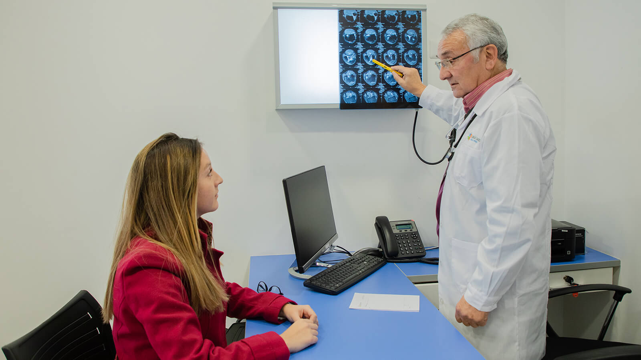
REPÚBLICA BOLIVARIANA DE VENEZUELA
MINISTERIO DEL PODER POPULAR PARA LA EDUCACIÓN UNIVERSITARIA, CIENCIA Y TECNOLOGÍA
INSTITUTO DE GERENCIA Y TECNOLOGÍA
IUGT-CARACAS
CAPÍTULO IV
Diagnóstico de la situación actual

Slide 15
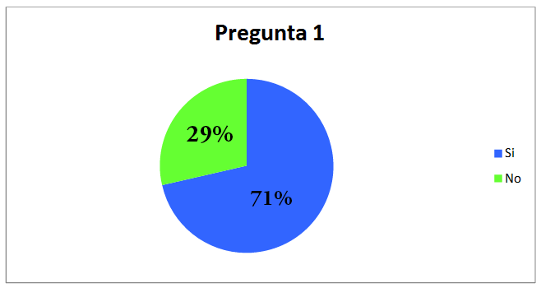
REPÚBLICA BOLIVARIANA DE VENEZUELA
MINISTERIO DEL PODER POPULAR PARA LA EDUCACIÓN UNIVERSITARIA, CIENCIA Y TECNOLOGÍA
INSTITUTO DE GERENCIA Y TECNOLOGÍA
IUGT-CARACAS
CAPÍTULO IV
Análisis
¿ Ha realizado consultas medicas online?

Slide 16
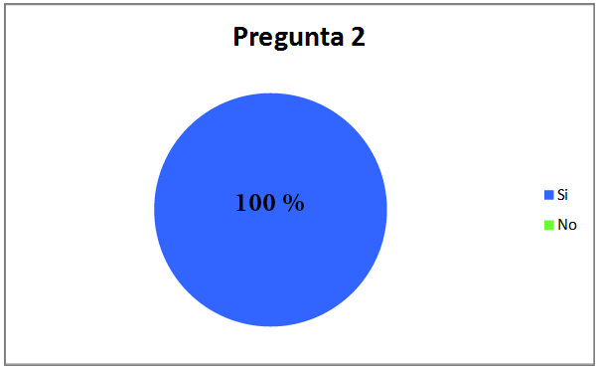
REPÚBLICA BOLIVARIANA DE VENEZUELA
MINISTERIO DEL PODER POPULAR PARA LA EDUCACIÓN UNIVERSITARIA, CIENCIA Y TECNOLOGÍA
INSTITUTO DE GERENCIA Y TECNOLOGÍA
IUGT-CARACAS
CAPÍTULO IV
Análisis
¿Considera Ud. que las consultas médicas en su centro de salud se pueden mejorar?

Slide 17
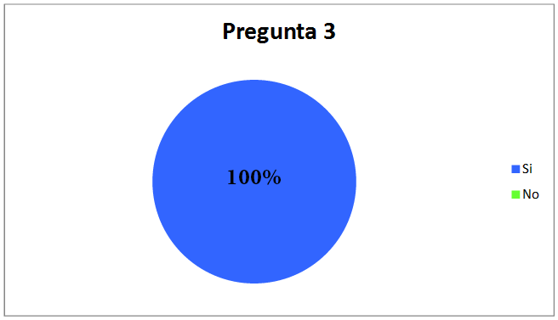
REPÚBLICA BOLIVARIANA DE VENEZUELA
MINISTERIO DEL PODER POPULAR PARA LA EDUCACIÓN UNIVERSITARIA, CIENCIA Y TECNOLOGÍA
INSTITUTO DE GERENCIA Y TECNOLOGÍA
IUGT-CARACAS
CAPÍTULO IV
Análisis
¿Han tenido problemas con los pacientes citados desde su centro de salud?

Slide 18
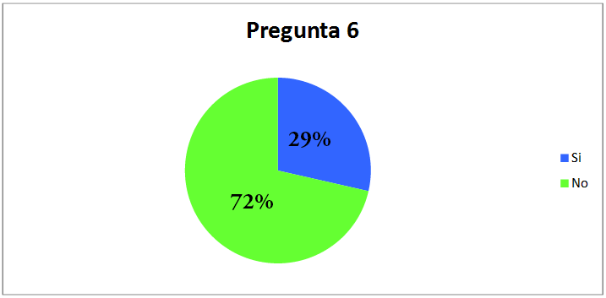
REPÚBLICA BOLIVARIANA DE VENEZUELA
MINISTERIO DEL PODER POPULAR PARA LA EDUCACIÓN UNIVERSITARIA, CIENCIA Y TECNOLOGÍA
INSTITUTO DE GERENCIA Y TECNOLOGÍA
IUGT-CARACAS
CAPÍTULO IV
Análisis
¿Poseen un sistema en línea ?

Slide 19
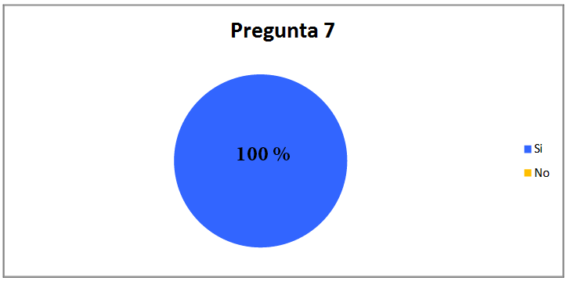
REPÚBLICA BOLIVARIANA DE VENEZUELA
MINISTERIO DEL PODER POPULAR PARA LA EDUCACIÓN UNIVERSITARIA, CIENCIA Y TECNOLOGÍA
INSTITUTO DE GERENCIA Y TECNOLOGÍA
IUGT-CARACAS
CAPÍTULO IV
Análisis
¿ Le gustaría que un aplicativo web lo asista con sus sistema de atención medica online?

Slide 20
REPÚBLICA BOLIVARIANA DE VENEZUELA
MINISTERIO DEL PODER POPULAR PARA LA EDUCACIÓN UNIVERSITARIA, CIENCIA Y TECNOLOGÍA
INSTITUTO DE GERENCIA Y TECNOLOGÍA
IUGT-CARACAS
CAPÍTULO IV
Estructura general del sistema propuesto
Agentes Humanos
MEDABI
sistema
Usuario doctor
Usuario paciente
Soporte

Slide 21
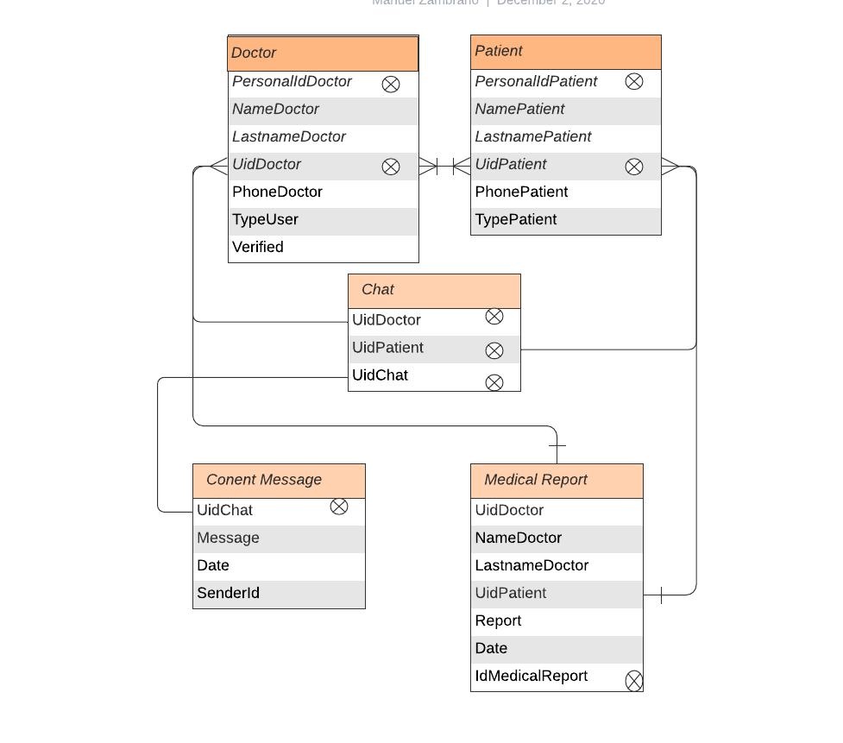
REPÚBLICA BOLIVARIANA DE VENEZUELA
MINISTERIO DEL PODER POPULAR PARA LA EDUCACIÓN UNIVERSITARIA, CIENCIA Y TECNOLOGÍA
INSTITUTO DE GERENCIA Y TECNOLOGÍA
IUGT-CARACAS
CAPÍTULO IV
Modelo ER con base de datos

Slide 22
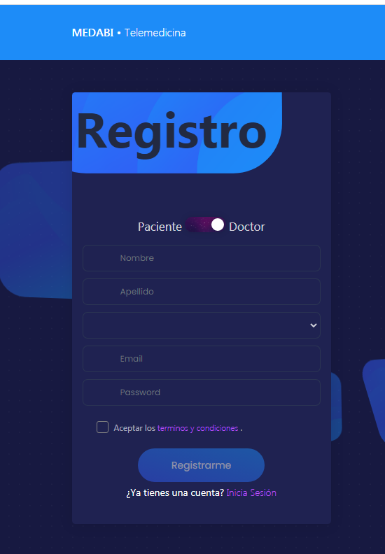
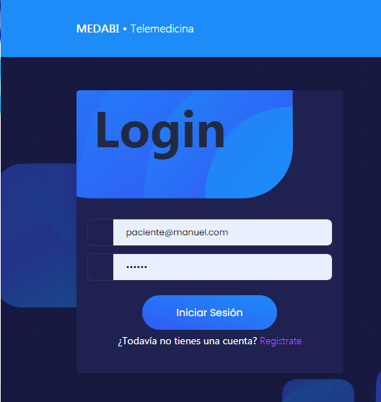
REPÚBLICA BOLIVARIANA DE VENEZUELA
MINISTERIO DEL PODER POPULAR PARA LA EDUCACIÓN UNIVERSITARIA, CIENCIA Y TECNOLOGÍA
INSTITUTO DE GERENCIA Y TECNOLOGÍA
IUGT-CARACAS
CAPÍTULO IV
Sistema

Slide 23
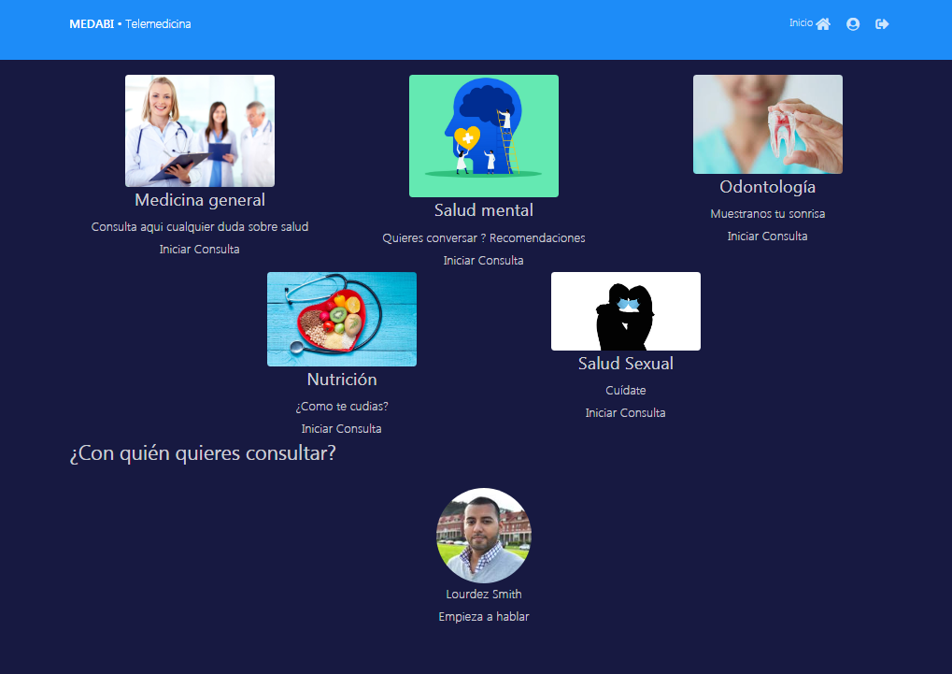
REPÚBLICA BOLIVARIANA DE VENEZUELA
MINISTERIO DEL PODER POPULAR PARA LA EDUCACIÓN UNIVERSITARIA, CIENCIA Y TECNOLOGÍA
INSTITUTO DE GERENCIA Y TECNOLOGÍA
IUGT-CARACAS
CAPÍTULO IV
Sistema

Slide 24
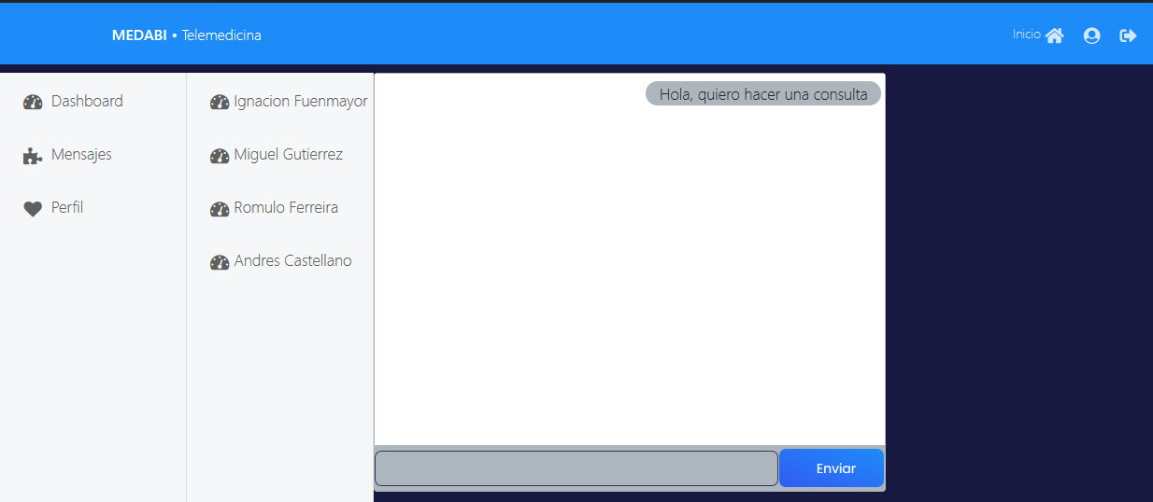
REPÚBLICA BOLIVARIANA DE VENEZUELA
MINISTERIO DEL PODER POPULAR PARA LA EDUCACIÓN UNIVERSITARIA, CIENCIA Y TECNOLOGÍA
INSTITUTO DE GERENCIA Y TECNOLOGÍA
IUGT-CARACAS
CAPÍTULO IV
Sistema
http://localhost:4200/

Slide 25

REPÚBLICA BOLIVARIANA DE VENEZUELA
MINISTERIO DEL PODER POPULAR PARA LA EDUCACIÓN UNIVERSITARIA, CIENCIA Y TECNOLOGÍA
INSTITUTO DE GERENCIA Y TECNOLOGÍA
IUGT-CARACAS
CAPÍTULO V
RECOMENDACIONES
Entrega documentos con facilidad de verificar y cumplir con los requisitos de verificación del sistema.
Familiarizarse con el sistema y comunicarse con soporte de MEDABI para garantizar seguridad y eficiencia en el uso del sistema

Slide 26
REPÚBLICA BOLIVARIANA DE VENEZUELA
MINISTERIO DEL PODER POPULAR PARA LA EDUCACIÓN UNIVERSITARIA, CIENCIA Y TECNOLOGÍA
INSTITUTO DE GERENCIA Y TECNOLOGÍA
IUGT-CARACAS
CAPÍTULO V
Conclusiones
“Vivimos en una sociedad profundamente dependiente de la ciencia y la tecnología en la que nadie sabe nada de estos temas. Esto constituye una formula segura para el desastre”
Carl Sagan 1980

Slide 27

REPÚBLICA BOLIVARIANA DE VENEZUELA
MINISTERIO DEL PODER POPULAR PARA LA EDUCACIÓN UNIVERSITARIA, CIENCIA Y TECNOLOGÍA
INSTITUTO DE GERENCIA Y TECNOLOGÍA
IUGT-CARACAS
Manuel Zambrano

